Slide 1
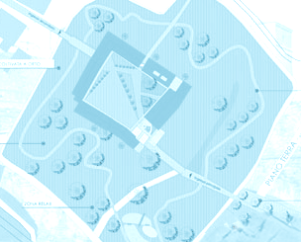
Business Plan
Linee guida per la redazione del piano di lavoro ed identificazione risorse per: Progetto Rocca di Nogarole

Slide 2

Business Plan
Documento strategico e operativo che descrive:
Obiettivi del progetto
Strategie di sviluppo e valorizzazione
Struttura organizzativa e governance
Sostenibilità economica, finanziaria e sociale
Analisi dei rischi e opportunità
Modalità di coinvolgimento degli stakeholder
Serve come strumento di pianificazione, comunicazione e raccolta fondi, utile sia per l'organizzazione interna che per attrarre finanziatori, partner e investitori.

Slide 3

SCOPO del business plan
OBIETTIVI del piano di lavoro:
descrivere le fasi operative
simulare attività
definire esigenze
analizzare costi
valutare opportunità
prevenire rischi
ottenere finanziamenti
attrarre investitori

Slide 4
FASI per la redazione
ANALISI del contesto: studio del mercato e della concorrenza
Definizione della MISSION e degli obiettivi
Pianificazione STRATEGIA: modello di gestione e sviluppo
Struttura organizzativa e GOVERNANCE
PIANO economico-finanziario: costi, ricavi e sostenibilità
STRATEGIA di comunicazione e fundraising
analisi
mission
strategia
governance
Economics
strategia

Slide 5
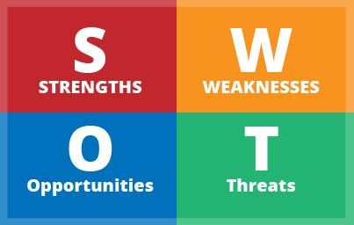
Analisi SWOT: contesto
FORZE (Strengths): patrimonio storico, posizione, originalità della proposta
DEBOLEZZE (Weaknesses): vincoli strutturali, difficoltà d’accesso, tempi, risorse
OPPORTUNITÀ’ (Opportunities): turismo culturale, fondi PNRR, partnership
MINACCE (Threats): concorrenza, eventi climatici, crisi economiche

Slide 6
STAKEHOLDER mappatura
1. IDENTIFICAZIONE degli stakeholder
Interni: team, volontari, partner tecnici
Esterni: Comune, Regione, sponsor, turisti, scuole, residenti, associazioni culturali...
2. CLASSIFICAZIONE - Matrice Potere/Interesse
Potere / Interesse Esempio stakeholder Azione consigliata
Alto potere / alto interesse Comune, sponsor principali Coinvolgimento continuo
Alto potere / basso interesse Regione, Soprintendenza Informazione mirata
Basso potere / alto interesse Cittadini, turisti Consultazione e co-creazione
Basso potere / basso interesse Pubblico occasionale Comunicazione generale
3. COINVOLGIMENTO - attività nel tempo
Chi va coinvolto nelle prime fasi (es. partner istituzionali)
Chi va attivato prima del lancio (es. sponsor, scuole)
Chi va tenuto aggiornato nel tempo (es. cittadini, volontari)

Slide 7
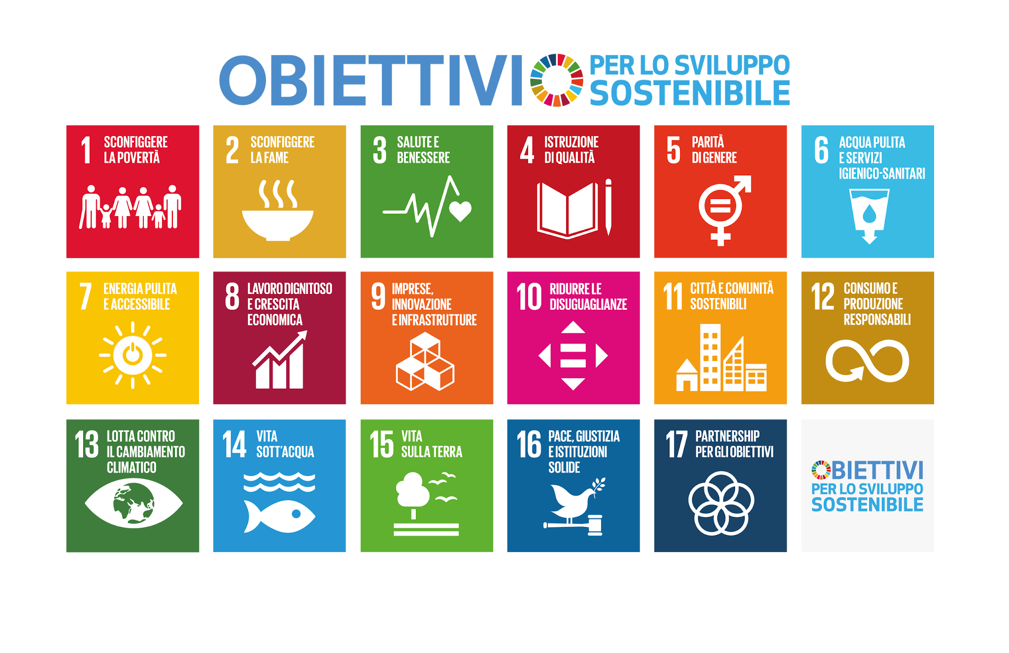
Impatti ESG
Non è un requisito formale per il business plan, ma attuale:
Valutare l’impatto del progetto in chiave economica, sociale, culturale e ambientale
Individuare gli SDGs rilevanti per il progetto
Spiegare come vengono perseguiti

Slide 8
AZIONI per il Business Plan
PRESENTARE la triplice valenza del business plan:
strategica, gestionale, relazionale
DESCRIVERE la pianificazione sostenibile:
coerenza tra approccio e identità della Rocca
DEFINIRE le azioni di stakeholder engagement:
attività che devono essere sviluppate nel tempo

Slide 9
RISORSE per il Progetto
Umane: team di gestione, esperti culturali, operatori
Finanziarie: bandi pubblici, sponsorizzazioni
Strutturali: restauro e manutenzione della Rocca
Tecnologiche: piattaforme digitali, strumenti
Relazionali: partnership con enti locali e aziende

Slide 10
1.1 Risorse UMANE
Definire il team necessario per gestire, sviluppare e promuovere il progetto in modo efficace.
Team di gestione: Direttore del progetto, responsabile amministrativo, coordinatore eventi
Esperti culturali e storici: Guide turistiche, storici, ricercatori per valorizzare il patrimonio
Operatori turistici: Addetti alla biglietteria, accoglienza visitatori, logistica eventi
Comunicazione e marketing: Social media manager, grafici, esperti di PR per promuovere la Rocca
Fundraiser e project manager: Esperti nella ricerca
di finanziamenti e gestione progetti.

Slide 11
1.2 Risorse UMANE
Budget stimato
Costo del personale dipendente (stipendi + contributi).
Eventuali collaborazioni esterne per consulenze.
Volontari e tirocini per supporto operativo e riduzione costi.
Sostenibilità finanziaria
Autofinanziamento tramite ticketing, eventi, corsi di formazione. Ricerca di finanziamenti specifici per assunzioni nel settore culturale.

Slide 12
2.1 Risorse FINANZIARIE
2.1 Analisi dei costi fissi e variabili della gestione:
Manutenzione spazi
Personale, stipendi e compensi
Licenze e assicurazioni
Materiali promozionali
Costi operativi per gestione
Tecnologia e strumenti digitali

Slide 13
2.2 FONTI di Finanziamento
Bandi pubblici e fondi Europei
Sponsorizzazioni e partnership con Aziende
Crowdfunding e donazioni Private
Finanziamenti Bancari e investitori Privati
Donazioni e liberalità
Modelli di entrata: servizi a pagamento, membership, consulenze, formazione, affitti.

Slide 14
2.3 Previsione RICAVI
Ticketing e visite guidate
Vendita prodotti merchandising
Affitto di lungo periodo aree interne/esterne
Affitto breve spazi per eventi e conferenze
Ricavi da vendite di prodotti locali
Partnership con enti turistici e culturali

Slide 15
2.4 Analisi di BREAK-EVEN
Calcolo del punto di pareggio della gestione
Determinare volume minimo di entrate per coprire i costi
Valutare scenari di crescita e strategie di riduzione costi
Monitorare periodicamente la sostenibilità finanziaria

Slide 16
2.5 SCENARIO Finanziario
OTTIMISTICO: ricavi superiori alle previsioni, alta domanda, alta affluenza visitatori, successo delle attività, interesse del pubblico.
Risultati attesi:
Ricavi superiori rispetto alle previsioni.
Eventi sold-out e biglietti premium richiesti.
Alto tasso di ritorno dei visitatori (fidelizzazione).
Azioni suggerite:
Reinvestimento in nuovi servizi/tecnologie.
Espansione della programmazione culturale.
Accordi strategici con nuovi sponsor.

Slide 17
2.5 SCENARIO Finanziario
REALISTICO: crescita moderata e stabilità finanziaria, partenza regolare, crescita organica, utenza stabile.
Risultati attesi:
Ricavi in linea con le previsioni.
Copertura dei costi fissi e parziale autofinanziamento.
Buon livello di interesse del pubblico locale.
Azioni suggerite:
Ottimizzazione delle risorse.
Miglioramento dei servizi esistenti.
Monitoraggio continuo dei flussi di cassa.

Slide 18
2.5 SCENARIO Finanziario
PESSIMISTICO: ricavi inferiori alle attese, azioni correttive richieste, domanda debole, imprevisti strutturali o ritardi.
Risultati attesi:
Ricavi inferiori del -20/30% rispetto al previsto.
Scarso coinvolgimento del territorio.
Dipendenza da fondi esterni.
Azioni correttive:
Revisione del piano promozionale.
Potenziamento delle attività di fundraising.
Ridefinizione dei costi operativi.

Slide 19
3.1 Risorse STRUTTURALI
Garantire la manutenzione, il restauro e l’adattamento degli spazi della Rocca per accogliere visitatori ed eventi.
Restauro conservativo: Messa in sicurezza, consolidamento delle strutture storiche.
Adeguamenti per accessibilità: Percorsi per disabili, segnaletica, illuminazione sicura.
Allestimenti interni: Spazi espositivi, installazioni interattive, sale conferenze.
Servizi per visitatori: Aree ristoro, bookshop, servizi igienici adeguati.

Slide 20
3.2 Risorse STRUTTURALI
Budget stimato
Costi di restauro e messa in sicurezza
Costi per attrezzature e arredi interni
Manutenzione ordinaria e straordinaria
Sostenibilità finanziaria
Accesso a bandi per la valorizzazione dei beni culturali. Partnership con Fondazioni e Aziende per sponsorizzazioni Creazione di un modello di business legato agli eventi e al turismo.

Slide 21
4.1 Risorse TECNOLOGICHE
Implementare strumenti digitali per migliorare la gestione e la promozione della Rocca.
Piattaforma web: Sito con informazioni, biglietteria online, blog e booking eventi.
Strumenti digitali per la fruizione: Realtà aumentata per tour virtuali, audioguide interattive.
Gestione operativa: CRM per gestione soci e partner, software per ticketing e reportistica
Strumenti di comunicazione: Social media, email marketing, campagne promozionali online.

Slide 22
4.2 Risorse TECONOLOGICHE
Budget stimato
Sviluppo sito web e gestione contenuti
Acquisto software e licenze
Manutenzione sistemi informatici
Sostenibilità finanziaria
Accesso a bandi per la digitalizzazione del patrimonio culturale Collaborazione con aziende tech e università per sviluppo innovazioni Offerta di esperienze digitali premium a pagamento

Slide 23
5 Risorse RELAZIONALI
Creare una rete di partner e stakeholder per sostenere il progetto
Enti pubblici: Regione, Comune, Ministero della Cultura per supporto istituzionale e finanziamenti
Università e centri di ricerca: Collaborazioni per studi storici, scavi archeologici, tirocini
Aziende e sponsor: Fondazioni bancarie, imprese locali per finanziamenti e materiali
Turismo e cultura: Collaborazione con tour operator, festival, circuiti turistici locali
Associazioni e volontariato: Coinvolgimento della
comunità locale e gruppi culturali

Slide 24
5 Risorse RELAZIONALI
Budget stimato
Costi per eventi di networking e promozione
Risorse per la gestione delle collaborazioni
Sostenibilità finanziaria
Creazione di un club di sostenitori con membership annuale Partnership con aziende per co-branding e visibilità reciproca Eventi di fundraising e crowdfunding

Slide 25
Analisi dei COSTI

